Slide 1
Projet ISN 2014:
Une aide au BAC
Projet monté et réalisé par :
Rachel Gris (moi)
Matthieu Pons
Erwan Kerbrat

Slide 2


Une aide au bac… Comment ?
Nous avons programmé cette aide, en langage Python.
Dans l’IDLE et avec le module Tkinter; c’est-à-dire avec des
Fenêtres.

Slide 3

Une aide au bac… Pourquoi ?
_ Programme utile.
_ Programme facile à construire à notre échelle.
Que contient-elle ?
Toutes les matières de la Terminales S, mise à part les programmes de spécialités.

Slide 4
Comment ça marche ?
Projet
ISN
2014
Diapo
de
Rachel
La fenêtre principale du menu
Contenant
Et
Quiz
Fiches
(Ceci pour chaque matières)
Aboutit sur votre choix !

Slide 5


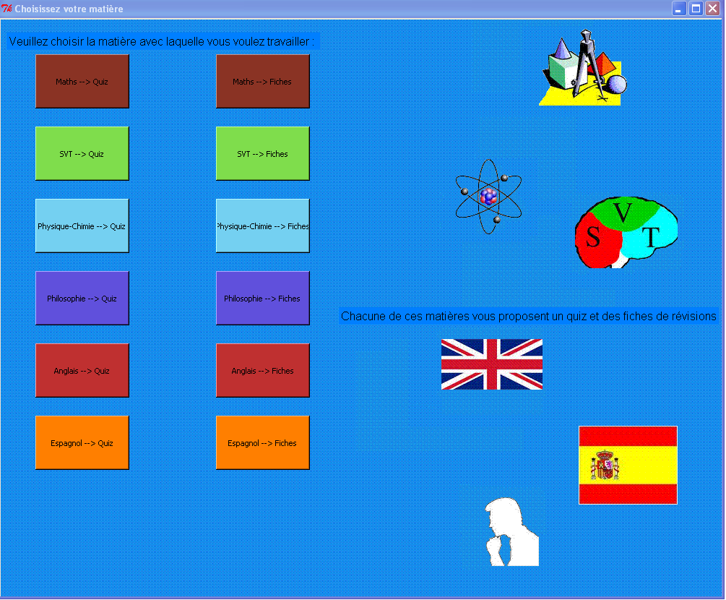

Un petit aperçu…

Slide 6

Qui a fait quoi ?
NOMS | Rachel Gris (moi) | Matthieu Pons | Erwan Kerbrat
TACHES | _ Création des fenêtres. _ Insertion des fiches _ Matières : Maths et SVT | _ Création du fond des Quiz _ Matières : Physique-Chimie et Anglais | _ Matières : Philosophie et Espagnol

Slide 7
Sommaire : détails sur mon rôle dans ce projet :
Principalement :
1) Créer chaque fenêtre, puis finalement une seule
2) Créer chaque fiche
Secondement :
3) L’images de fond
4) Insertion des fiches dans le programme.

Slide 8
Projet
ISN
2014
Diapo
de
Rachel
1) Créer chaque fenêtre, puis finalement une seule
Chaque fiche n’a pas sa propre fenêtre, c’est la fiche principale qui change.
Pour cela j’ai du :
_ Supprimer le canvas sur lequel reposait le menu
_ Ajouter le nouveau canvas avec la fiche.
Pour le bouton « retour au menu » :
_ J’ai de nouveau supprimé le canvas ( ici celui de la fiche)
_ Puis réinséré le canvas principal, du menu.
Même chose pour le bouton suivant.

Slide 9

2) Créer chaque fiche
Afin de créer chaque fiche, je les ai d’abord choisit sur des sites tels que Annabac ou Objectifs-bac. Je les ai ensuite modifié à ma guise sur Word. Puis à l’aide de Paint, je l’ai ai convertis en fichier GIF pour les insérer.
!
Les fiches d’anglais sont les miennes, je ne les ai pas prise sur internet.

Slide 10

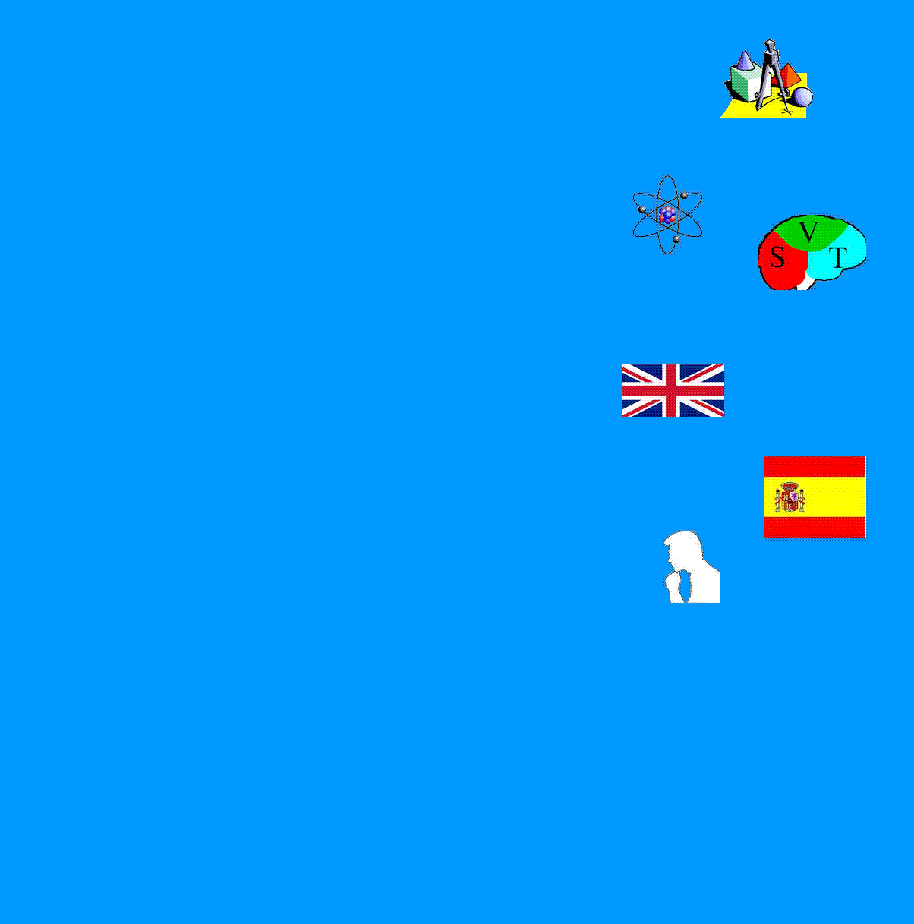
3) L’images de fond
Avant
Après

Slide 11

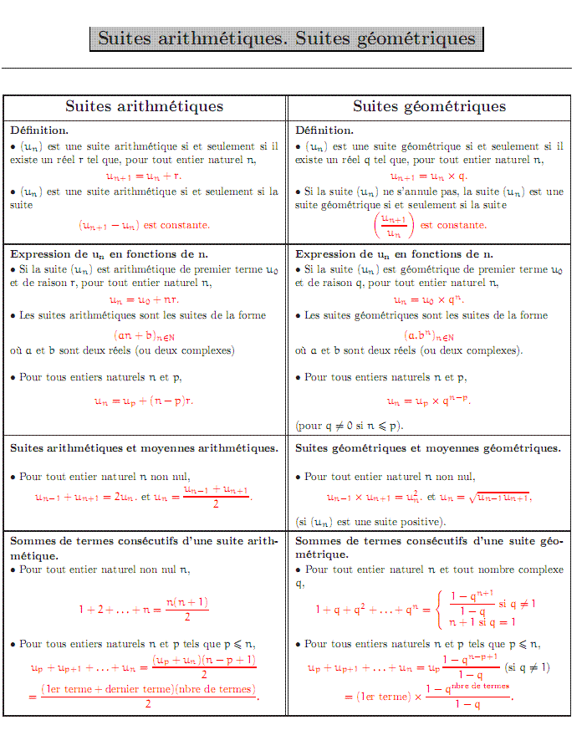
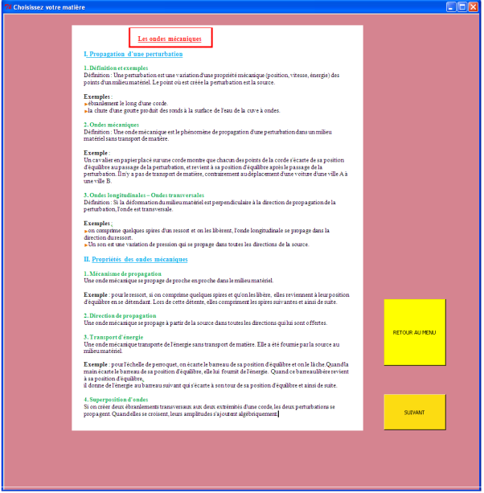
4) Insertion des fiches dans le programme.
Avant
Après

Slide 12
Comment améliorer ce programme :
_ Ajouter des corrections au Quiz
_ Insérer d’autres types d’exercices ( types bac, textes à trous…)
_ Un calcul des moyennes avec coefficients ( ex : Pour le Bac Blanc)
_ Menu pour choisir un chapitre

Slide 13
Une diffusion du projet prévue ?
Projet
ISN
2014
Diapo
de
Rachel
NON.
Si nous avions dis oui :
_ Licence freeware ( pas d’argent attendu, accepter les améliorations)

Slide 14
MAINTENANT, FAISONS TOURNER CE PROGRAMME

